Slide 1
그린컴퓨터아카데미 신촌 · 키오스크 풀스택 개발자 양성과정
ASAK : 샐러드 스마트 키오스크
옵션 선택이 많은 샐러드 주문을 고객 키오스크와 관리자 운영 화면으로 연결한다
TEAM 다비치
이하진 · 김나연 | 멘토 남상규
결과보고서_다비치(ASAK 샐러드 스마트 키오스크) · 2026.06.29 ~ 2026.08.07
Notes:
표지. 팀명 다비치, 팀원 이하진·김나연. 멘토(강사) 이름만 확인해 채운다. 기간은 회의록 2026-W27~W32 기준.

Slide 2
목차
01
프로젝트 개요
주제 · 배경 · 범위 · 기대 효과
02
프로젝트 팀 구성 및 역할
담당 화면 · API · 산출물
03
프로젝트 수행 절차 및 방법
기획 → 설계 → 개발 → 통합 → QA
04
프로젝트 수행 경과
기술 · 구조 · ERD · 화면 · 결과물
05
자체 평가 의견
잘한 점 · 보완할 점 · 배운 점
Notes:
목차. 5개 섹션은 결과보고서 표준 구성을 따른다.

Slide 3
프로젝트 개요
01 프로젝트 개요
옵션 선택이 많은 샐러드 주문을 고객 키오스크와 관리자 운영 화면으로 연결한다. · 2인 팀 · 6주 · 저장소 4개
01
02
03
04
05
주제 및
선정 배경
특화 포인트 ·
차별화 내용
프로젝트 내용
활용 장비 및
자료
활용 방안 및
기대 효과
샐러드 주문은 메뉴 외에도
옵션 선택, 재료 제외,
수량 변경처럼
확인할 항목이 많다.
단순 메뉴 주문이 아니라
옵션 정책, 제외 재료,
품절 여부, 수량 제한을
주문 흐름에 반영한다.
Kiosk
프론트엔드
고객은 복잡한 옵션을
화면 흐름에 따라
선택할 수 있다.
Home · 메뉴 목록
메뉴 상세 · 장바구니
결제
React · React Router
Zustand · Axios · Vite
백엔드 · DB
운영자는 주문과 메뉴를
관리자 화면에서
확인할 수 있다.
주문 과정을 쉽게
이해할 수 있는 흐름을
만들고자 했다.
주문 결과는 관리자
화면에서 확인한다.
Admin
Spring Boot · Java
MyBatis · MySQL
Live 주문 · 주문 관리
메뉴 관리 · 품절
협업 · 문서
주문 입력 오류를
줄이는 것이 목표다.
Backend
Figma · Bruno · GitHub
Product Bible · WBS
메뉴 · 옵션 · 주문
데이터 검증
ASAK 스마트 키오스크 · 그린컴퓨터아카데미 신촌
03
Notes:
개요. 실제로 구현하지 않은 결제 수단·AI 추천·하드웨어 제어는 쓰지 않는다. 기대 효과는 수치 없이 목표로만 서술한다.

Slide 4
프로젝트 팀 구성 및 역할
02 팀 구성
2인 팀으로 저장소 4개(문서 · Kiosk · Admin · Backend)를 나누어 맡고, WBS 85건을 증거 기준으로 관리했다.
이하진
WBS 26건
김나연
WBS 15건
이
김
기획 · 문서 · 관리자
키오스크 · 백엔드
프로젝트 문서·WBS·ERD·API 명세 정본 관리
Figma 디자인 토큰 · 공통 컴포넌트 · 화면 매핑
Admin 전 화면 구현 — Live 주문 · 주문 관리 · 상태 전환
품절 · 메뉴 · 결제수단 · 매출 · 대시보드 화면
관리자 실서버 API 연동, DB 스키마 반영
관리자 화면 Figma 초기 설계 (로그인 · 주문 현황 · 매출)
Kiosk 전 화면 구현 — 라우트 · 메뉴 목록 · 상세 · 옵션
필수·선택 옵션 활성 조건
수량 제한(메뉴 9개 · 장바구니 30개) 및 초과 안내
결제 · 주문 완료 · 타임아웃 화면, Kiosk 실서버 API 연동
멘토 남상규 · 주차별 강사 피드백으로 API 계약 · 상태 관리 · 수직 슬라이스 구현 순서를 조정했다.
ASAK 스마트 키오스크 · 그린컴퓨터아카데미 신촌
04
Notes:
팀 구성. WBS 담당 건수와 워크로그 entries 기준으로 작성했다. 이하진 26건 · 김나연 15건.

Slide 5
프로젝트 수행 절차 및 방법
03 수행 절차
주차별 회의록과 WBS를 근거로 8단계를 진행했다. 7단계 실서버 연동과 8단계 통합 검증은 현재 진행 중이다.
기획 · 요구사항
Figma UI 확정
Admin 화면 구현
실서버 연동
W27 6/29~7/5
W29 7/13~7/19
W30 7/20~7/26
W31~W32
01
02
03
04
05
06
07
08
화면 · DB 설계
Kiosk 화면 구현
API 계약 · 백엔드
통합 검증 · 문서화
W28 7/6~7/12
W29~W30
W30~W31
W32 8/3~8/7
총 개발기간
2026.06.29 ~ 2026.08.07 (6주 · ISO W27~W32)
ASAK 스마트 키오스크 · 그린컴퓨터아카데미 신촌
05
Notes:
수행 절차. 1~6단계 완료, 7 실서버 연동·8 통합 검증은 진행 중이다. current-status-baseline.md 기준.

Slide 6
프로젝트 수행 경과 요약
04 수행 경과
기술 · 화면 · 프로세스 · 피드백 · 결과물 다섯 축으로 수행 경과를 정리했다.
01
02
03
04
05
활용 기술 및
구현 방법
핵심 기능 및
구현 화면
수행 프로세스
피드백 및
반영 내용
결과물
첨부 자료
React 기반 Kiosk /
Admin 화면과
Spring Boot · MyBatis ·
MySQL 기반 API 구조를
사용했다.
메뉴 · 옵션 ·
제외 재료 · 수량 선택,
장바구니,
관리자 주문 · 메뉴
관리 화면을 구성했다.
요구사항 분석부터
UI/DB 설계, 화면 · API
개발, 통합, QA,
시연 준비까지
단계별로 진행했다.
검토에서 확인된
화면 흐름 · 주문 검증 ·
데이터 구조 사항을
보완했다.
Kiosk, Admin, ERD,
API 테스트,
Figma · WBS 자료를
결과물로 정리했다.
ASAK 스마트 키오스크 · 그린컴퓨터아카데미 신촌
06
Notes:
수행 경과 요약. 이후 7~20쪽에서 각 항목을 상세히 다룬다.

Slide 7
활용 기술 및 구현 방법
04 수행 경과
활용 기술 및 구현 방법
계층
활용 기술
구현 내용
Kiosk 프론트엔드
React · React Router · Zustand · Axios · Vite
Home, 메뉴 목록 · 상세, 장바구니, 결제 관련 화면 및 주문 상태 관리
Admin 프론트엔드
React · React Router · Zustand · Axios · Vite
Live 주문, 주문 관리, 메뉴 관리, 품절 · 판매 관련 화면
백엔드
Spring Boot · Java · MyBatis
키오스크 · 관리자 API, 메뉴 · 옵션 · 주문 검증 및 상태 처리
데이터베이스
MySQL
24개 테이블 — 메뉴 · 재료 · 옵션 정책 · 주문 · 결제, 상태값은 공통코드로 관리
협업 · 검증
GitHub · Figma · Bruno · WBS
형상 관리, 화면 설계, API 테스트, 작업 상태 관리
구현 방법 요약
Kiosk와 Admin은 역할별로 독립된 React 애플리케이션으로 구성하고, Spring Boot API를 통해 메뉴 · 옵션 · 주문 데이터를 조회 · 검증한다.
MyBatis Mapper는 메뉴 구성과 주문 저장에 필요한 테이블 관계를 연결한다.
ASAK 스마트 키오스크 · 그린컴퓨터아카데미 신촌
07
Notes:
활용 기술. 표에 적은 기술은 실제 저장소에서 사용 중인 것만 기재한다.

Slide 8
프로젝트 전체 구조
04 수행 경과
시스템 구조
Kiosk (React)
Admin (React)
Home · Menu · Detail · Cart · Payment
React Router · Zustand · Axios
Live 주문 · 주문 관리 · 메뉴 관리
품절 · 결제수단 · 매출
REST API
Spring Boot Backend
Kiosk Controller · Admin Controller · Service · Validation
MyBatis Mapper
MySQL
24개 테이블 · menu · ing · opt_policy · orders · payment · common_code
ASAK 스마트 키오스크 · 그린컴퓨터아카데미 신촌
08
Notes:
전체 구조. RTOS·임베디드·카드리더기·프린터는 구현 범위가 아니므로 넣지 않았다.

Slide 9
ERD — 메뉴 · 재료 · 옵션 구조
04 수행 경과 · ERD 1/2
category
menu
menu_opt_policy
opt_policy
opt_group
id PK
id PK
id PK
id PK
id PK
name
cat_id FK
menu_id FK
opt_group_id FK
group_type_id FK
sort_no
name
policy_id FK
policy_key
name
active
price
priority
name
min_select
sold_out
required
min_select
max_select
image_url
max_select
ing
menu_ing
opt_policy_item
opt_item
id PK
id PK
id PK
id PK
name
menu_id FK
policy_id FK
opt_group_id FK
type_id FK
ing_id FK
opt_item_id FK
ing_id FK
kcal
role_id FK
is_default
name
protein_g
is_default
recommended
add_price
sold_out
can_remove
active
sold_out
quantity
메뉴는 카테고리 · 기본 재료(menu_ing) · 옵션 정책(menu_opt_policy)으로 구성하며, 옵션 선택 조건(min/max_select)과 제외 가능 재료(can_remove)를 주문 화면에 제공한다.
부가 테이블 — tag · menu_tag · allergen · ing_allergen · menu_nutr · opt_item_comp · menu_opt_override (전체 24개 테이블 중 핵심 9개만 표시)
ASAK 스마트 키오스크 · 그린컴퓨터아카데미 신촌
09
Notes:
ERD 1/2. 아삭_mysql.sql 정본 기준. 전체 24개 테이블 중 메뉴·옵션 핵심 9개만 표시했고 부가 테이블은 하단에 이름으로 남겼다.

Slide 10
ERD — 주문 · 결제 · 공통코드 구조
04 수행 경과 · ERD 2/2
code_group
common_code
orders
order_item
menu
id PK
id PK
id PK
id PK
id PK
group_code
code_grp_id FK
order_no
order_id FK
name
name
code
order_type_id FK
menu_id FK
price
name
status_id FK
quantity
sort_no
total_price
price
active
created_at
pay_method_cfg
payment
order_item_option
opt_item
id PK
id PK
id PK
id PK
method_id FK
order_id FK
order_item_id FK
name
name
method_id FK
opt_item_id FK
add_price
active
status_id FK
quantity
amount
price
paid_at
item_exclusion
ing
id PK
id PK
order_item_id FK
name
ing_id FK
주문은 메뉴 단위의 주문 항목으로 저장하고, 선택 옵션(order_item_option)과 제외 재료(item_exclusion)를 주문 항목에 연결해 주문 내용을 보존한다.
ASAK 스마트 키오스크 · 그린컴퓨터아카데미 신촌
10
Notes:
ERD 2/2. 주문 상태·주문 유형·결제 수단·결제 상태는 모두 common_code를 참조하는 공통코드 구조다. code_group → common_code → orders/payment/pay_method_cfg 경로를 설명한다.

Slide 11
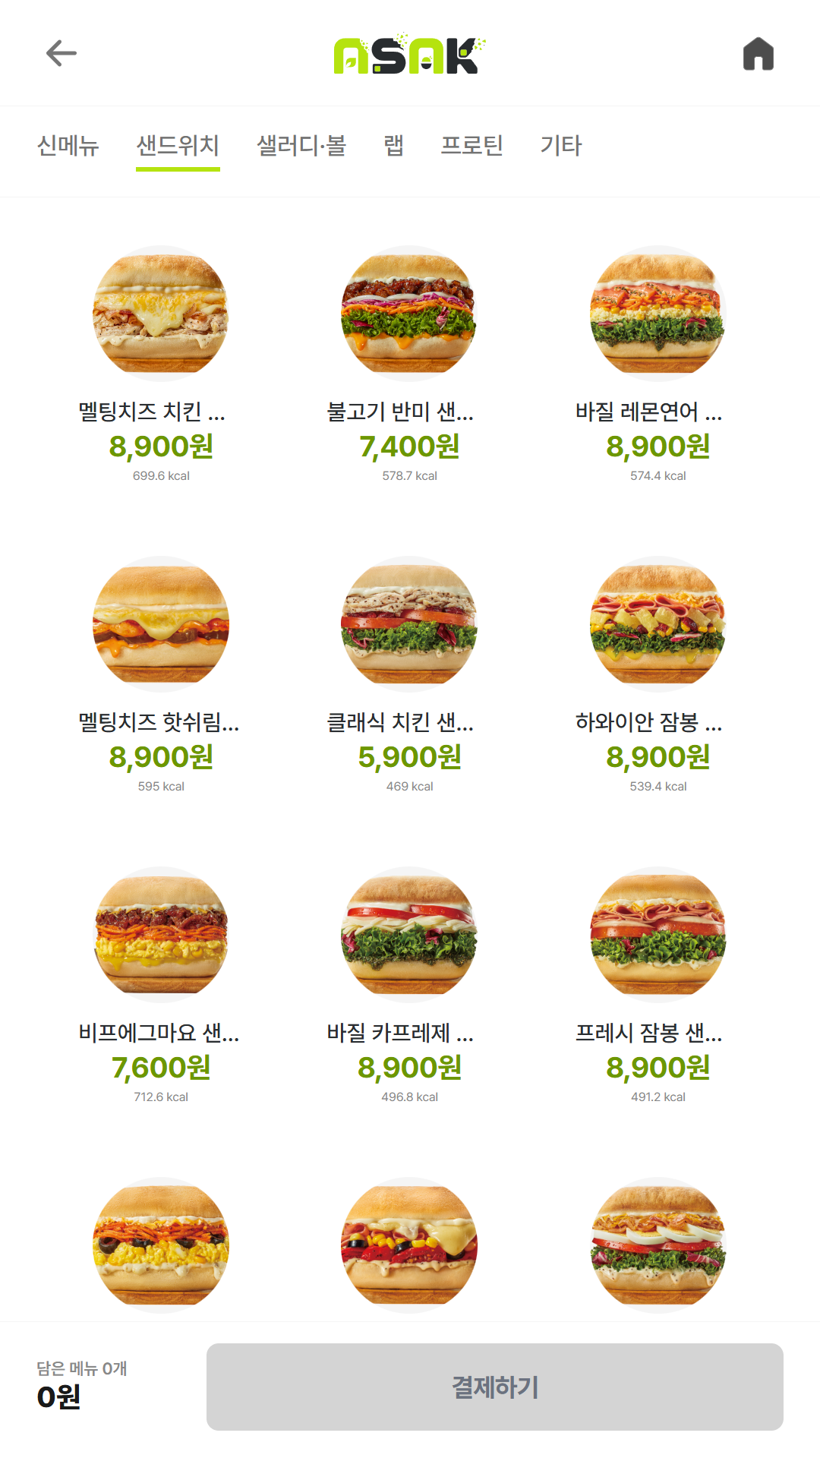
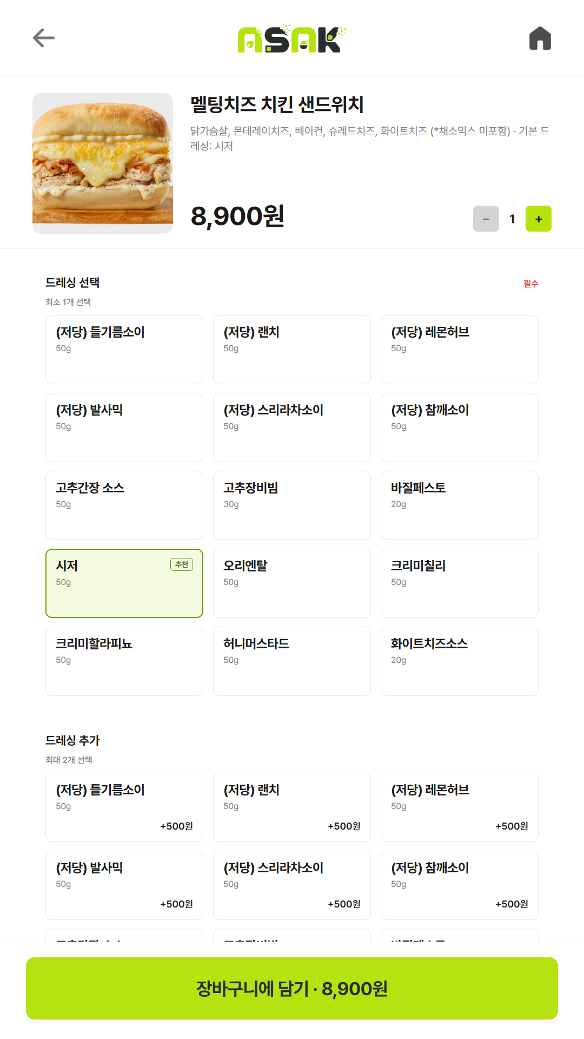
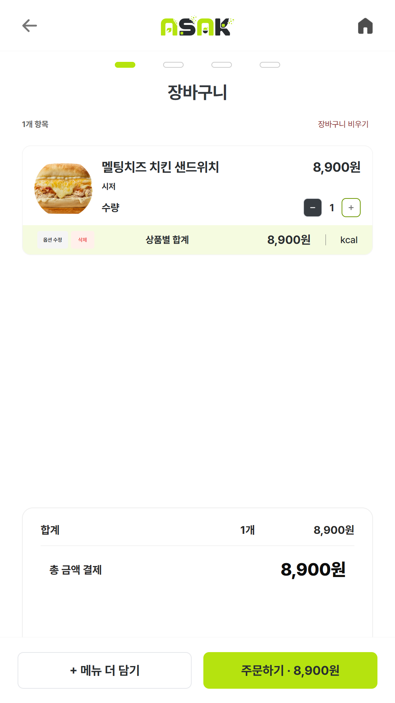
화면설계서 — 키오스크 주문 흐름
04 수행 경과
화면설계서
카테고리 선택에서 장바구니까지
고객은 카테고리별 메뉴를 조회하고,
상세 화면에서 옵션 · 제외 재료 ·
수량을 선택합니다.
선택 결과는 장바구니에 반영되어
주문 금액을 확인할 수 있습니다.
메뉴 목록
메뉴 상세
장바구니
Figma 화면 흐름 — 카테고리 선택 → 메뉴 선택 → 옵션 · 제외 재료 · 수량 → 장바구니
화면 상태(기본 · 품절 · 선택 불가)는 Screen Bible 기준으로 정의했습니다.
ASAK 스마트 키오스크 · 그린컴퓨터아카데미 신촌
11
Notes:
화면설계서. Figma 화면 흐름 캡처를 확보하면 3개 자리표시자를 교체한다.

Slide 12
메뉴 목록 및 카테고리 선택
04 수행 경과
핵심 기능 및 구현 화면
메뉴 목록 및 카테고리 선택
카테고리별로 메뉴를 조회하고, 각 메뉴의
이름 · 가격 · 이미지 · 품절 여부를 확인합니다.
고객은 원하는 메뉴를 선택해
상세 화면으로 이동합니다.
메뉴 목록
카테고리 전환
1080 × 1920
1080 × 1920
메뉴 목록은 샐러드 주문 흐름의 시작점이며,
품절 메뉴는 선택하지 못하도록 안내합니다.
메뉴 목록 · 카테고리 선택 · 품절 표시
메뉴 조회 API(GET /api/kiosk/categories · menuList)는 구현되어 있고, 실 DB 응답 검증이 남아 있습니다.
ASAK 스마트 키오스크 · 그린컴퓨터아카데미 신촌
12
Notes:
메뉴 목록 화면. Kiosk 캡처 2장(기본 목록 / 카테고리 전환 또는 품절 상태)을 넣는다.

Slide 13
메뉴 상세 및 옵션 선택
04 수행 경과
핵심 기능 및 구현 화면
메뉴 상세 및 옵션 선택
메뉴 기본 정보와 가격을 확인한 뒤 옵션 정책에
따라 필수 · 선택 항목을 고릅니다.
기본 재료 중 제외 가능한 재료를 선택하고,
주문 수량을 변경할 수 있습니다.
메뉴 상세
옵션 선택
1080 × 1920
1080 × 1920
옵션 선택 조건 · 품절 여부 · 수량 제한은
주문 생성 전 서버에서 다시 검증합니다.
메뉴 상세 · 옵션 선택 · 제외 재료 · 수량 변경
장바구니 검증 API(POST /api/kiosk/cart/validate)가 서버에서 총액을 재계산합니다.
ASAK 스마트 키오스크 · 그린컴퓨터아카데미 신촌
13
Notes:
메뉴 상세 화면. 옵션 정책(min_select·max_select)과 제외 가능 재료(can_remove)가 화면에 반영되는 지점이다.

Slide 14
장바구니 및 결제 이동
04 수행 경과
핵심 기능 및 구현 화면
장바구니 및 결제 이동
장바구니에서 선택한 메뉴, 옵션, 제외 재료,
수량, 주문 금액을 확인합니다.
고객은 주문 내용을 검토한 뒤
결제 화면으로 이동합니다.
장바구니
결제 화면
1080 × 1920
1080 × 1920
결제 완료 처리 범위는 팀 확인 후 확정합니다.
현재는 결제 화면 이동까지 표현합니다.
장바구니 · 주문 금액 확인 · 결제 화면 이동
주문 생성 API와 결제 승인 연동은 현재 구현 중이며, 완료 처리 결과는 아직 시연 범위가 아닙니다.
ASAK 스마트 키오스크 · 그린컴퓨터아카데미 신촌
14
Notes:
장바구니 화면. 결제 API 연결 전이면 "결제 화면으로 이동"까지만 말하고 결제 성공 결과는 언급하지 않는다.

Slide 15
관리자 주문 관리
04 수행 경과
핵심 기능 및 구현 화면
관리자 주문 관리
관리자는 Live 주문과 주문 목록에서
주문 번호, 주문 메뉴, 주문 상태를 확인합니다.
주문 상세에서는 선택 옵션과
제외 재료 정보를 확인합니다.
Admin 화면 캡처
1920 × 1080
주문 상태는 접수 · 준비 · 완료
흐름에 맞춰 관리합니다.
Live 주문 · 주문 관리 · 주문 상세
주문 조회 · Live · 상태 변경 API 경로는 구현되어 있으며, 통합 테스트가 진행 중입니다.
ASAK 스마트 키오스크 · 그린컴퓨터아카데미 신촌
15
Notes:
관리자 주문 관리. Live 주문 또는 주문 관리 화면 캡처를 넣는다.

Slide 16
관리자 메뉴 관리
04 수행 경과
핵심 기능 및 구현 화면
관리자 메뉴 관리
관리자는 메뉴 목록 · 상세 · 카테고리
정보를 조회합니다.
메뉴의 기본 정보와 옵션 정책은
고객 주문 화면에 제공되는 데이터의 기준이 됩니다.
Admin 화면 캡처
1920 × 1080
등록 · 수정 · 삭제 가능 범위는
팀 확인 후 제목과 본문을 조정합니다.
메뉴 목록 · 메뉴 상세 · 품절 관리
메뉴 조회는 API 연동, 등록 · 수정 · 삭제는 mock 제거 작업이 진행 중입니다.
ASAK 스마트 키오스크 · 그린컴퓨터아카데미 신촌
16
Notes:
관리자 메뉴 관리. 조회만 구현했다면 제목을 "메뉴 정보 조회"로 바꾼다.

Slide 17
수행 프로세스
04 수행 경과
01
02
03
04
05
요구사항 분석
UI/DB 설계
키오스크 개발
관리자 개발
백엔드 개발
Product Bible
Figma · ERD
React 화면
React 화면
Spring API
06
07
08
09
1차 통합
DB 연동
테스트 QA
발표 시연
주문 · 메뉴 API
MyBatis · MySQL
Bruno · 브라우저
자료 정리
요구사항 분석 → UI/DB 설계 → 키오스크 · 관리자 · 백엔드 개발 → 1차 통합 → DB 연동 → 테스트 QA → 발표 시연
ASAK 스마트 키오스크 · 그린컴퓨터아카데미 신촌
17
Notes:
수행 프로세스. 06 1차 통합을 현재 단계로 강조했다. 실제 진행 단계에 맞춰 강조 위치를 옮긴다.

Slide 18
피드백 및 반영 내용
04 수행 경과
BEFORE
AFTER
07.14
API path 형식과 camelCase / snake_case가
통일되어 있지 않다. 전역 상태도 과다하다
API 경로 · 네이밍 규칙을 명세로 통일하고,
전역 상태를 주문 세션 하나로 축소
BEFORE
AFTER
07.23
DTO와 Mapper 구조를 정리하고
수직 슬라이스 한 경로로 완성하라
dto/request · dto/response 분리,
MyBatis 인터페이스 Mapper로 전환
BEFORE
AFTER
07.24
문서의 테이블 정의와 실제 MySQL 스키마가
일치하는지 비교가 필요하다
ERD · API 명세를 실제 스키마와 대조해
24개 테이블 · FK 39건 기준으로 정리
BEFORE
AFTER
08.04
장바구니에서 주문 생성 API까지
실연결하고 DB로 검증하라
장바구니 검증 API 서버 재계산 구현,
주문 생성 · 결제 승인 연동은 진행 중
근거 — 회의록 2026-W29 · W30 · W32 「강사 피드백」 항목
ASAK 스마트 키오스크 · 그린컴퓨터아카데미 신촌
18
Notes:
피드백. 4건 모두 회의록에 날짜와 함께 기록된 실제 강사 피드백이다. 8/4 항목의 주문 생성·결제 연동은 아직 진행 중임을 밝힌다.

Slide 19
결과물 첨부 자료 — 화면 결과
04 수행 경과
결과물 첨부 자료
화면 캡처
화면 캡처
화면 캡처
화면 캡처
9 : 16
9 : 16
16 : 9
16 : 9
메뉴 목록 및 카테고리 선택
옵션 · 제외 재료 · 수량 선택
관리자 주문 관리
관리자 메뉴 관리
대표 시연 흐름
기타 참고 자료
메뉴 선택 → 옵션 · 제외 재료 · 수량 선택 →
장바구니 확인 → 주문 생성 → 관리자 주문 확인
Product Bible · Screen Bible · API 명세
ERD · WBS · Bruno API 테스트 자료
Figma 화면 흐름 · GitHub 저장소
[시연 영상 제출 시 파일명 또는 링크 입력]
ASAK 스마트 키오스크 · 그린컴퓨터아카데미 신촌
19
Notes:
결과물 1/2. 캡처 칸 크기는 동일하게 두고 이미지 비율은 유지한다. 늘려 맞추지 않는다.

Slide 20
결과물 첨부 자료 — 설계 · 검증 산출물
04 수행 경과
결과물 첨부 자료
화면 캡처
화면 캡처
화면 캡처
화면 캡처
9 : 16
16 : 9
16 : 9
16 : 9
Figma 키오스크 화면 설계
메뉴 · 옵션 데이터 모델
주문 · 결제 데이터 모델
Bruno API · DB 확인 자료
검증 범위
산출물 목록
화면 설계, 데이터 모델, API 테스트 자료를 함께
관리해 구현 화면과 데이터 흐름을 추적했습니다.
Figma 화면 흐름 · Screen Bible
메뉴 · 옵션 ERD · 주문 · 결제 ERD
Bruno 컬렉션 · MySQL 조회 결과
[검증 결과 요약 입력]
ASAK 스마트 키오스크 · 그린컴퓨터아카데미 신촌
20
Notes:
결과물 2/2. 설계·검증 산출물. 실제 확보한 자료만 남기고 나머지 칸은 삭제한다.

Slide 21
자체 평가 의견
05 자체 평가
현재 단계
잘한 점
실서버 연동
진행 중
2인 팀이 문서 · Kiosk · Admin · Backend를 저장소로 분리하고, 옵션 정책과
제외 재료까지 반영한 24개 테이블 데이터 모델을 설계했습니다.
보완할 점
85
WBS 항목
키오스크 주문 생성과 결제 승인 API가 미완성이고, 관리자 화면 다수가 아직
mock 연결 단계입니다. QA 테스트 케이스도 실행 증거가 없어 검증이 남아 있습니다.
24
DB 테이블
프로젝트를 통해 배운 점
4
화면 · API · DB를 따로 확인하는 것만으로는 부족했습니다. 강사 피드백대로
Controller → Service → Mapper → DB를 한 경로로 완성하는 순서가 중요했습니다.
저장소
근거 — wbs.md · 아삭_mysql.sql · 저장소 baseline
ASAK 스마트 키오스크 · 그린컴퓨터아카데미 신촌
21
Notes:
자체 평가. current-status-baseline.md의 「mock 1차 연결은 DONE이 아니다」 원칙을 그대로 따라 보완할 점을 서술했다. 점수는 넣지 않았다.

Slide 22
ASAK 샐러드 스마트 키오스크
메뉴 선택 → 옵션 · 제외 재료 · 수량 선택 → 장바구니 → 주문 관리
감사합니다
Notes:
마무리. 질의응답으로 이어진다.

